Slide 1

통계학의 이해
Big Data Mining
이용창 교수

Slide 2


Big data 분석에
적합한 언어

Slide 3
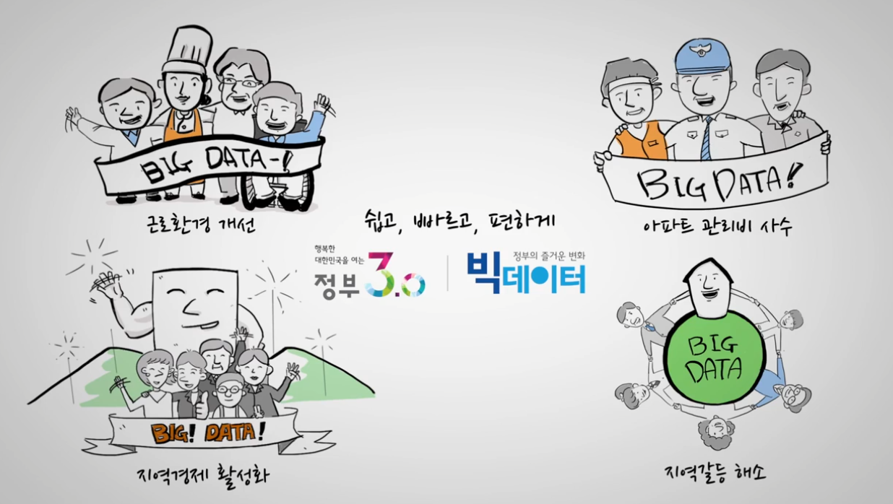

Slide 4
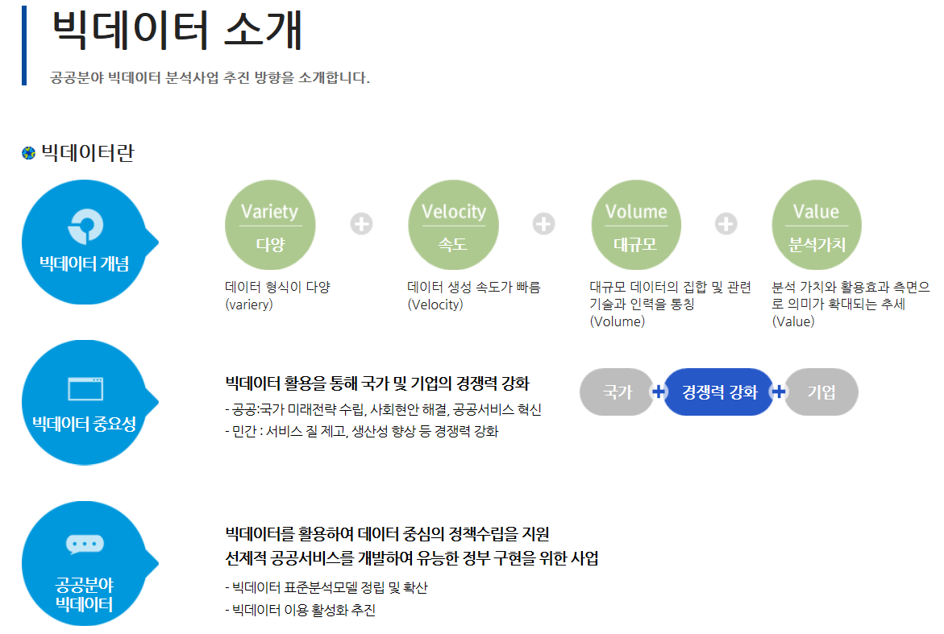

Slide 5
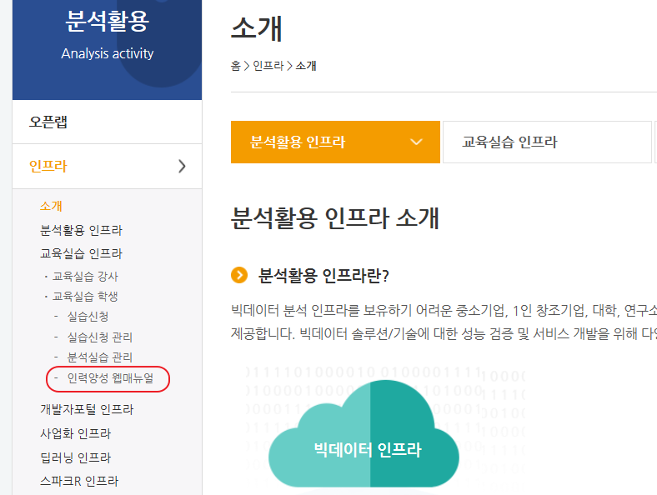
K-ICT 빅데이터 센터 : https://kbig.kr
분석활용 인프라 교육실습인프라 학생 순으로 클릭
인력양성웹매뉼 https://kbig.kr/?q=infra/infra_intro
공공 데이터 포털 https://www.data.go.kr/main.do
서울시 열린 데이터 광장 http://data.seoul.go.kr/

Slide 6


Slide 7
Big data
숫자
문자(text) 등을 Data base 화
이미지
음성
Cloud = 접속 공유
(개인 PC, 개별 sw 불필요)
이미지 DB 사례 : www.how-old.net
(주제어 검색)

Slide 8
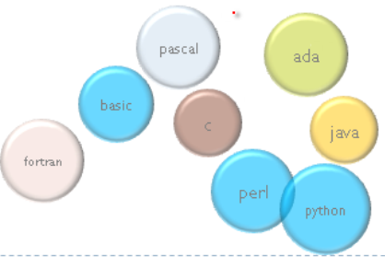
프로그래밍 언어는 다양하며 목적과 시대에 따라 발전 진보 …

Slide 9
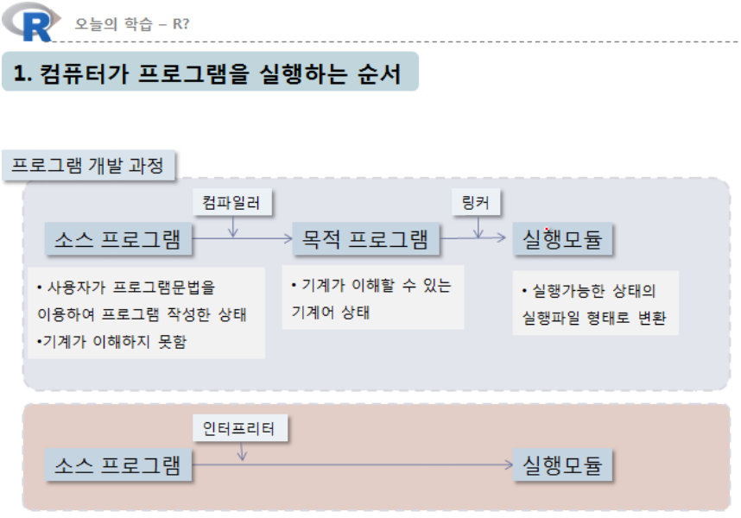
(곧 바로 실행 : 대화식 언어), 속도도 빠름

Slide 10
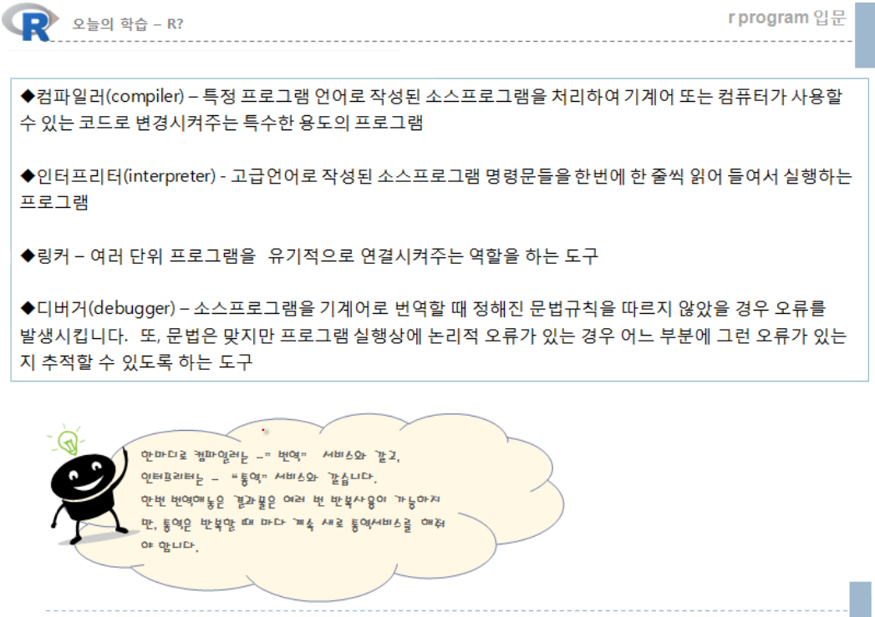

Slide 11

일종의
프로그램언어
통계처리
(빅데이터 분석에 적합)
시각화 작업
http://www.comt.co.kr/blog/r001.php

Slide 12
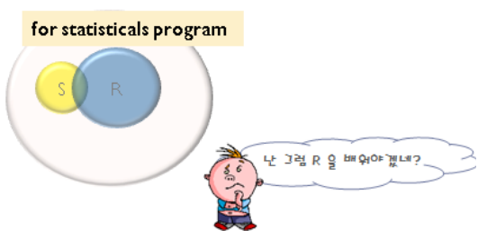
통계 패키지
SAS
SPSS …
통계처리(해석, 분석)용 프로그램언어
S언어에서 파생 됨.
Package의 도움을 받아 프로그램을 구성

Slide 13
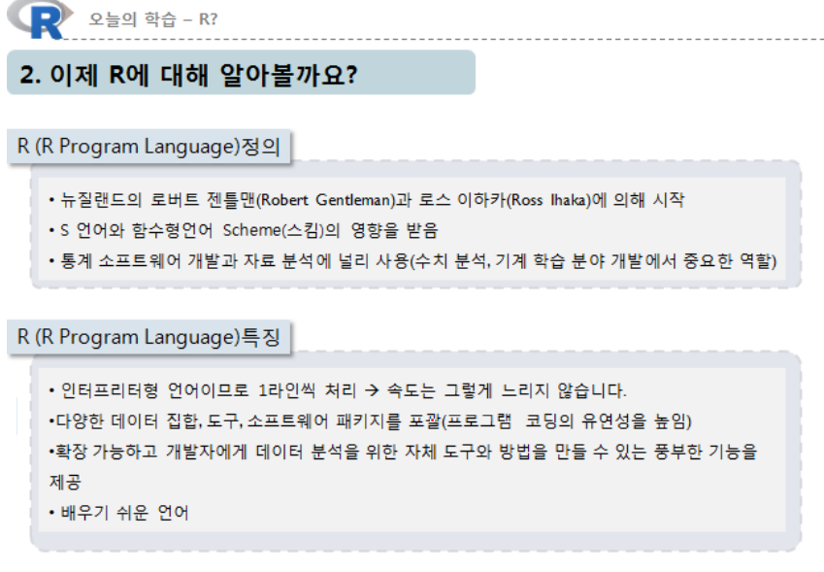

Slide 14
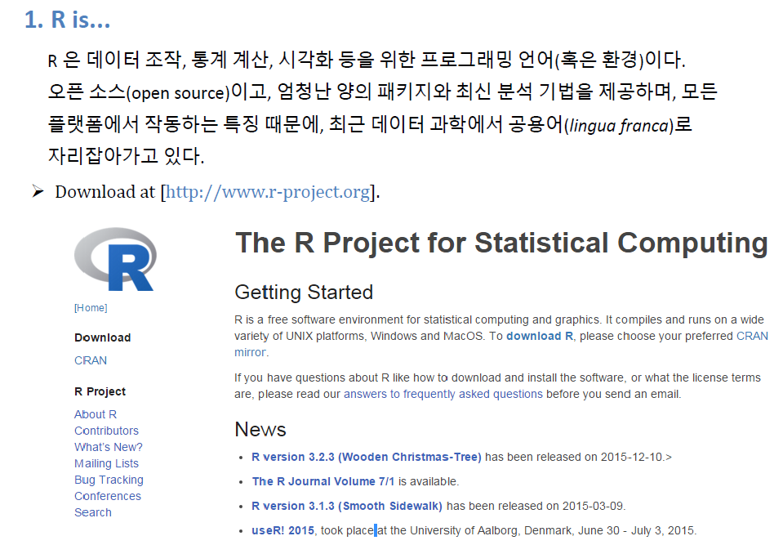
https://cran.r-project.org/

Slide 15
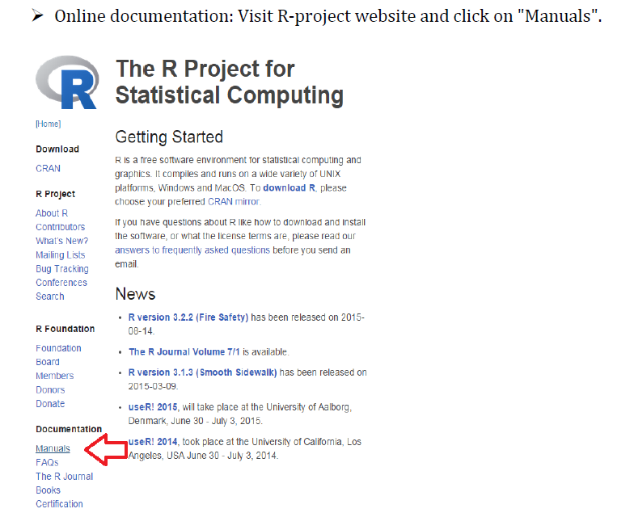

Slide 16
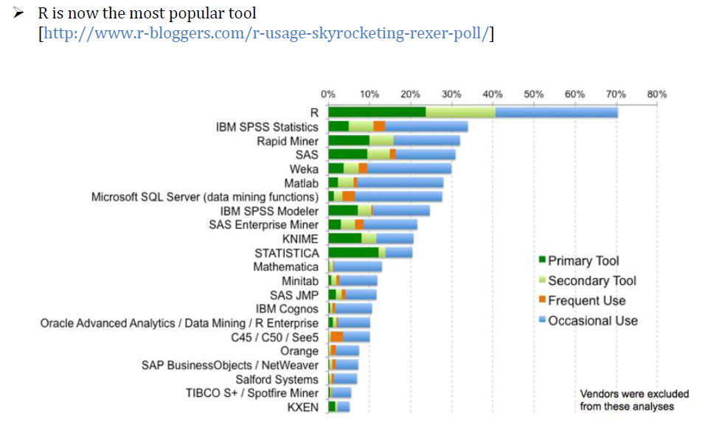

Slide 17
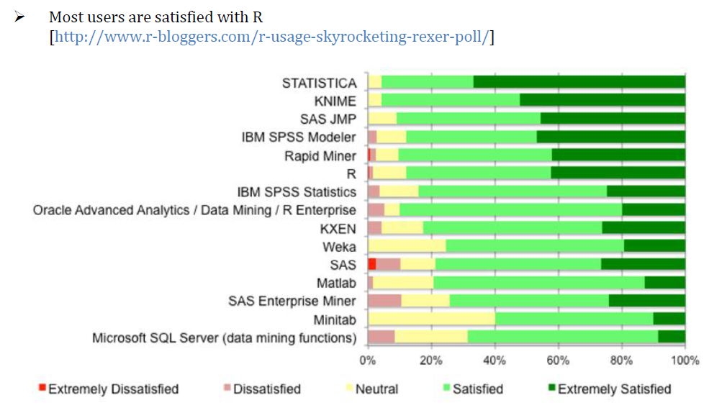

Slide 18
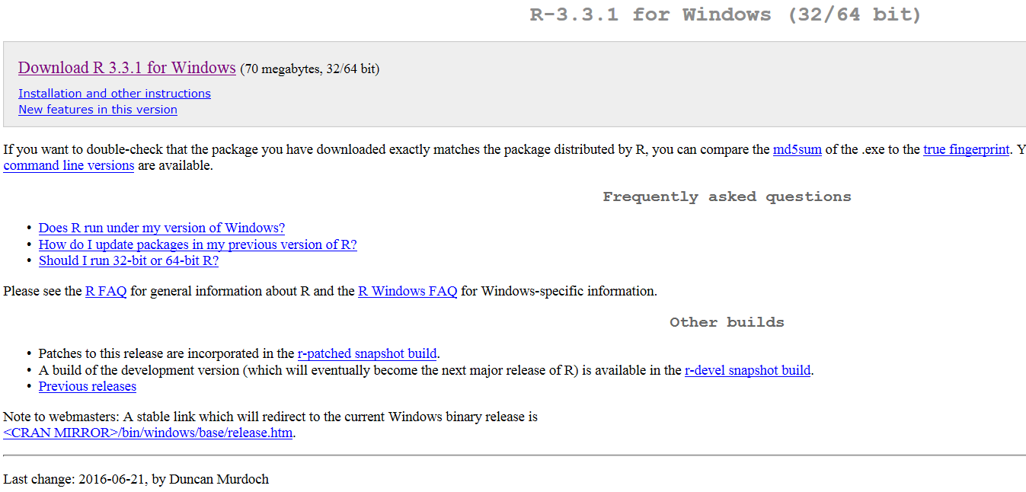
R : http://cran.r-project.org/bin/windows/base/
R Studio : https://www.rstudio.com/products/rstudio/download/
http://blogchannel.tistory.com/44
http://cran.r-project.org/web/views/

Slide 19
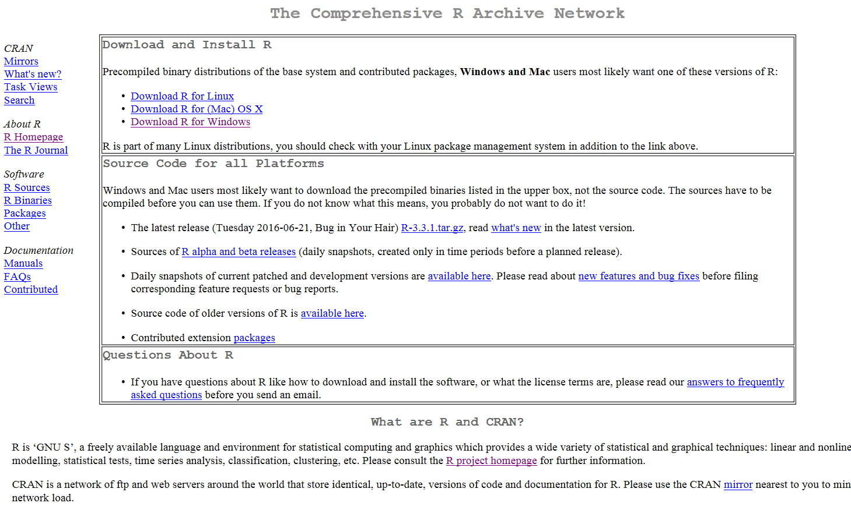
http://cran.nexr.com/
https://cran.r-project.org/

Slide 20
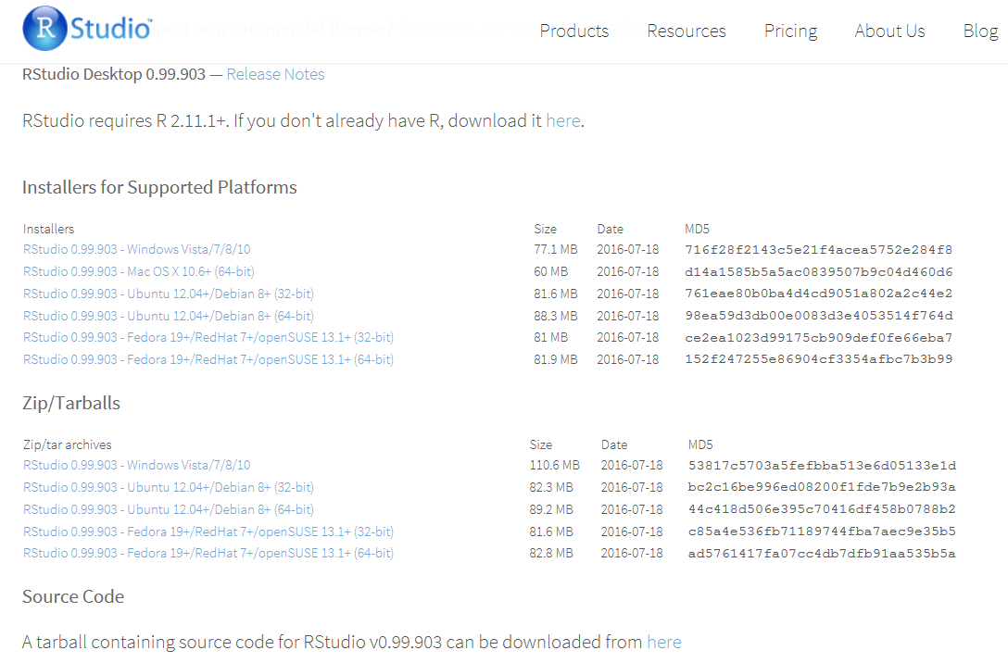
https://www.rstudio.com/products/rstudio/download2/

Slide 21
R 설치하기
R 구조 및 특징
http://www.comt.co.kr/study/viewer/view_lecture.php?projectCode=&code=rt&no=21154
https://cran.r-project.org/
Package 설치하기
R 강의
http://blog.naver.com/liberty264/220984298909
R 텍스트마이닝
http://blog.naver.com/hwangyk3808?Redirect=Log&logNo=220543422411

Slide 22
R를 최초로 설치하면
기본적인 Package만 설치된다.
목적에 따라 작업내용에 따라서는 추가적인
별도의 Package를 설치해줘야 함.
Package = Library (8,000개 이상)
함수, 데이터, 컴파일 된 코드 등을 모아 놓은
프로그램
Package만 잘 활용해도 R의 절반은 성공

Slide 23
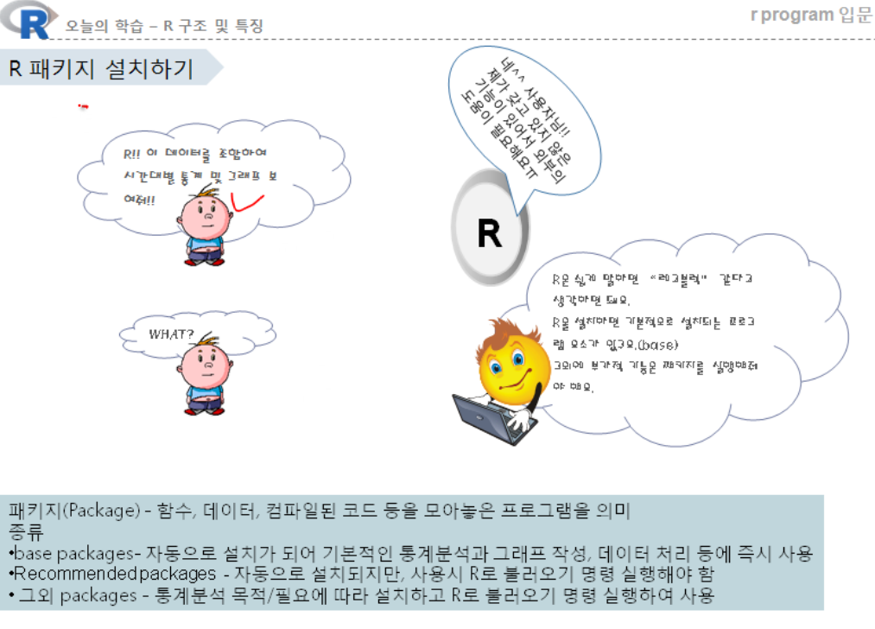

Slide 24
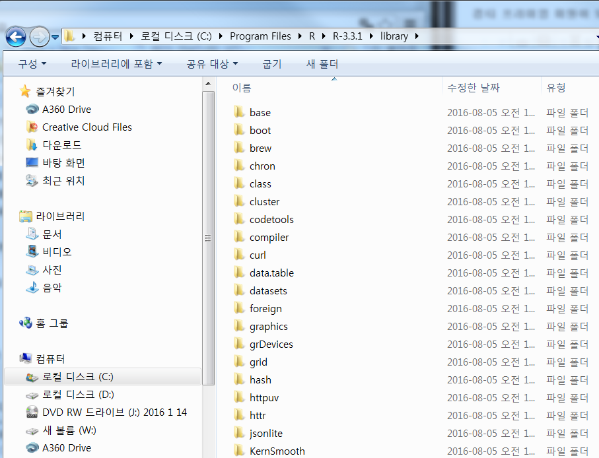
R설치 장소에서 기본 Package = Library

Slide 25
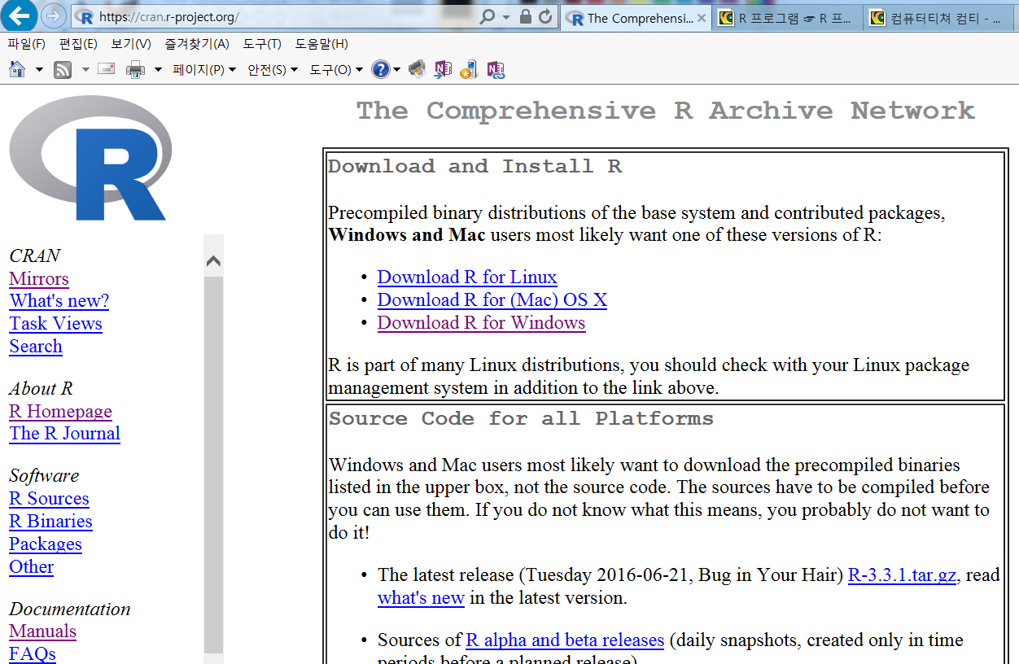
필요한 Package 검색 : 구글에서 찾는다.
Package 현황 : https://cran.r-project.org/

Slide 26
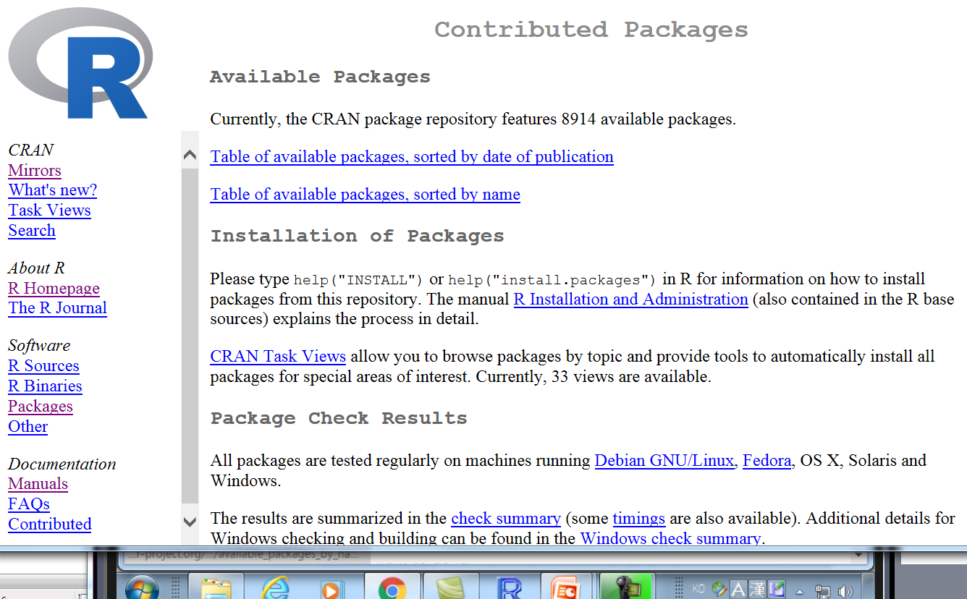

Slide 27
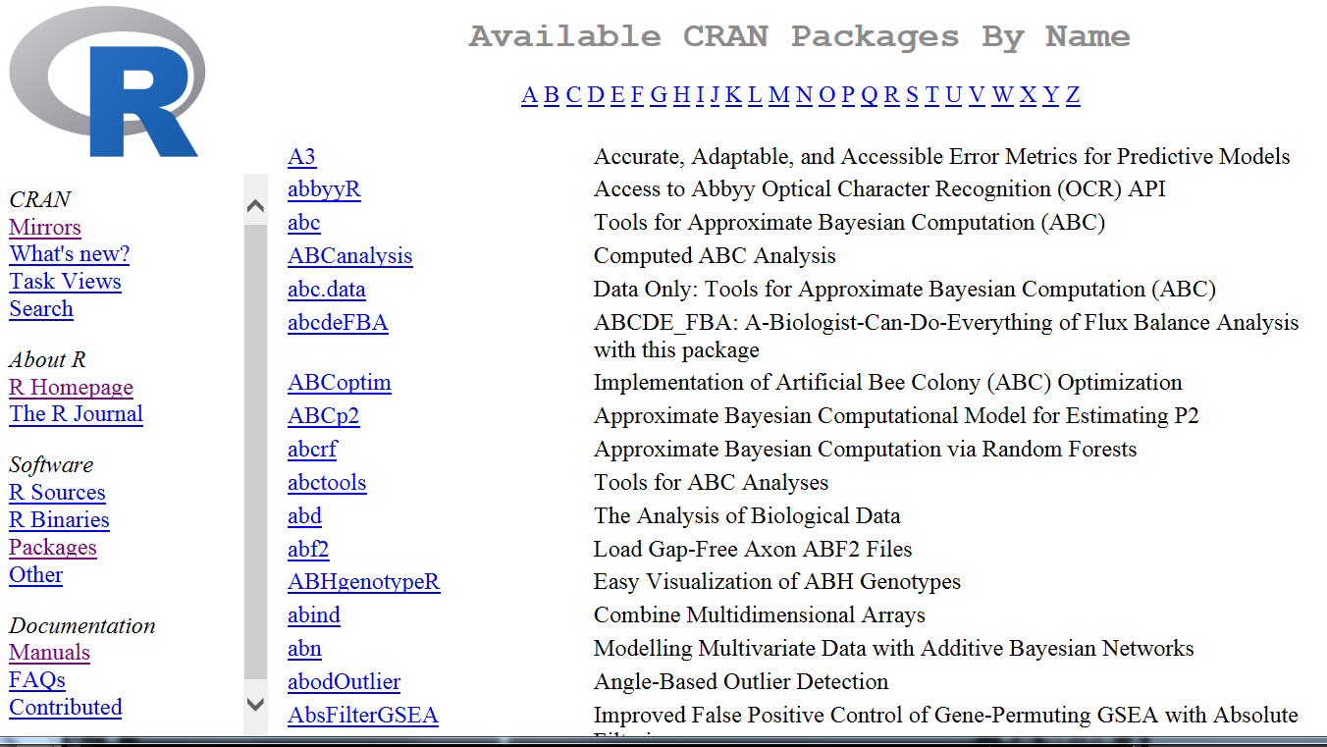
자신의 용도에 맞는 package를 선택 후, 설치

Slide 28
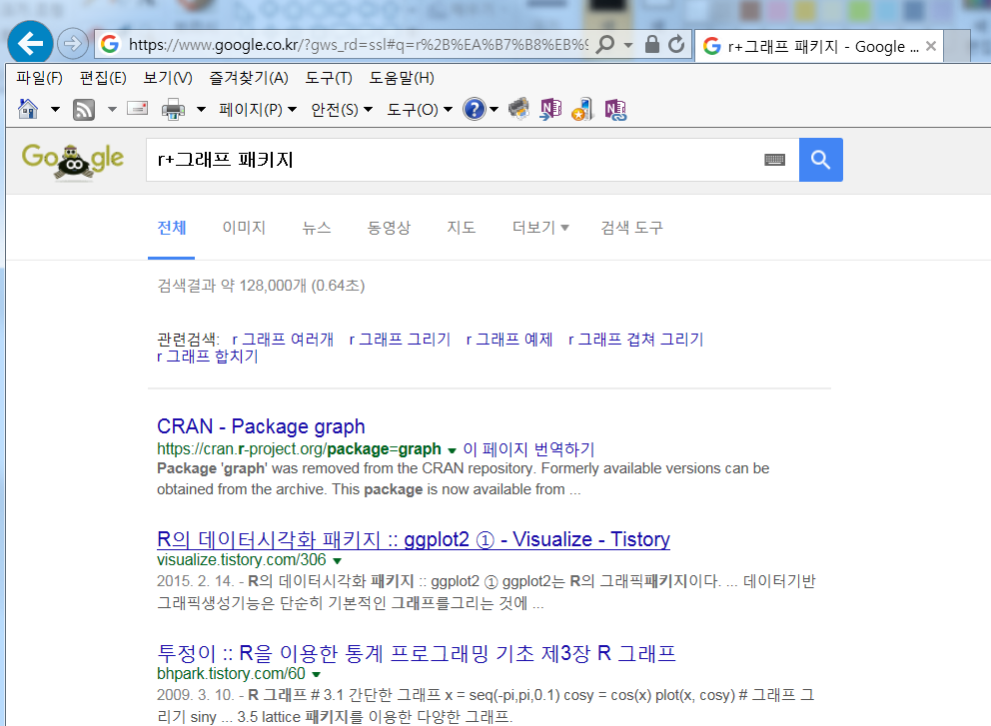
https://www.google.co.kr

Slide 29
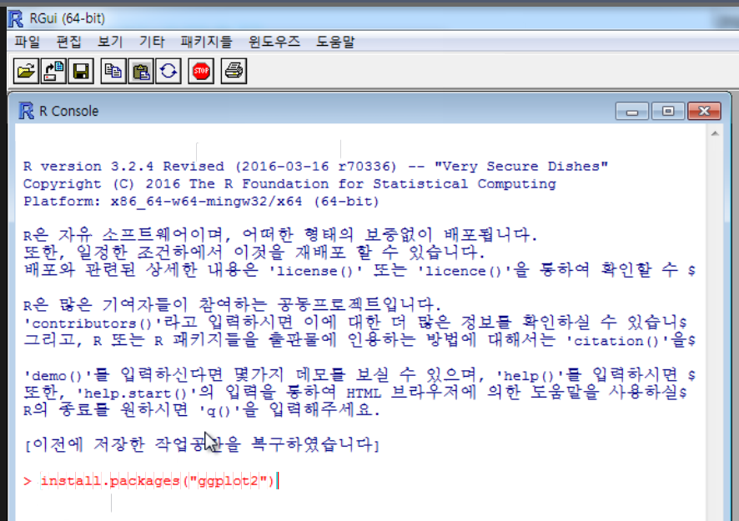
설치

Slide 30
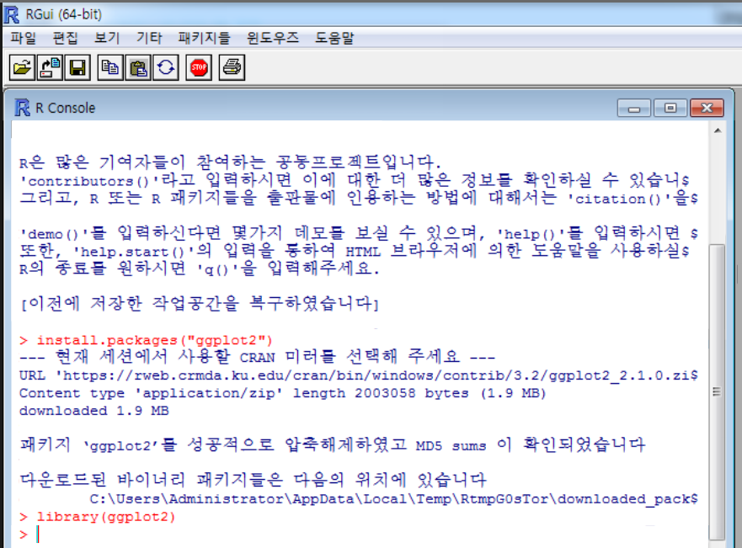
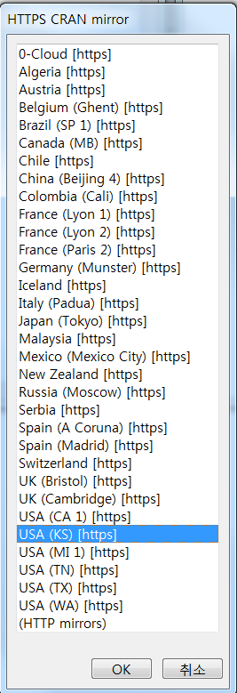
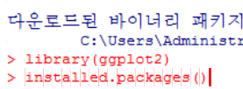
경로지정
현재 설치되어 있는 패키지 list 확인
현재 설치되어 있는 패키지 update
현재 컴퓨터에 설치된 패키지 한방에 모두 업데이트

Slide 31
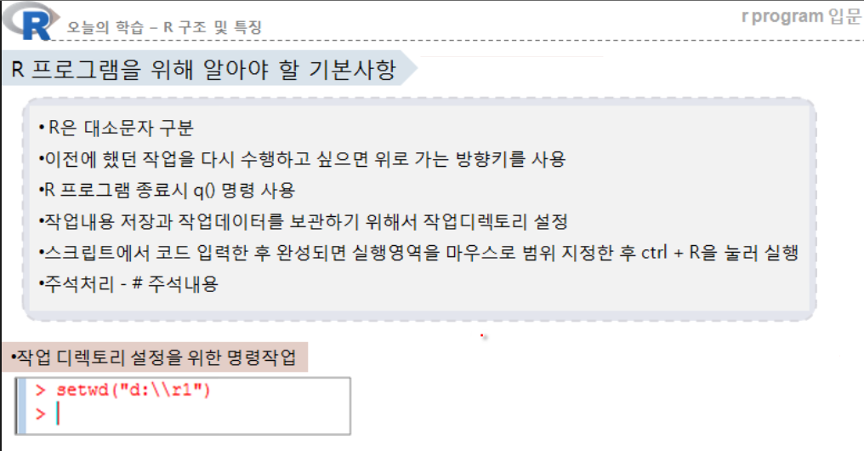
작업 디렉토리 지정하기
작업 폴더 생성 후, 경로 저장
(Excel .csv 저장 후 활용)
방향키 up : 전 단계 사용한 명령어 list 나옴

Slide 32
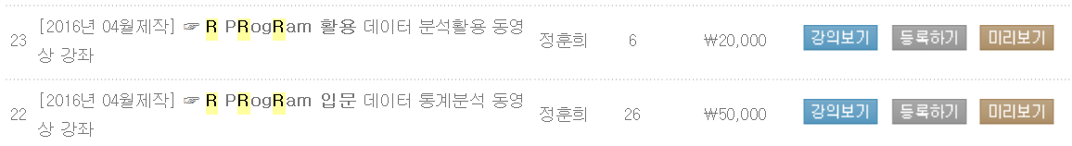
인터넷 blog 강좌
http://blog.naver.com/liberty264/221088113619
http://blog.naver.com/liberty264/220701504638
http://blog.naver.com/hwangyk3808/220543422411
유료 강좌
http://www.comt.co.kr/study/search_result.php?sKey=R
http://www.comt.co.kr/study/studyBoard_pre.php?code=rt#

Slide 33
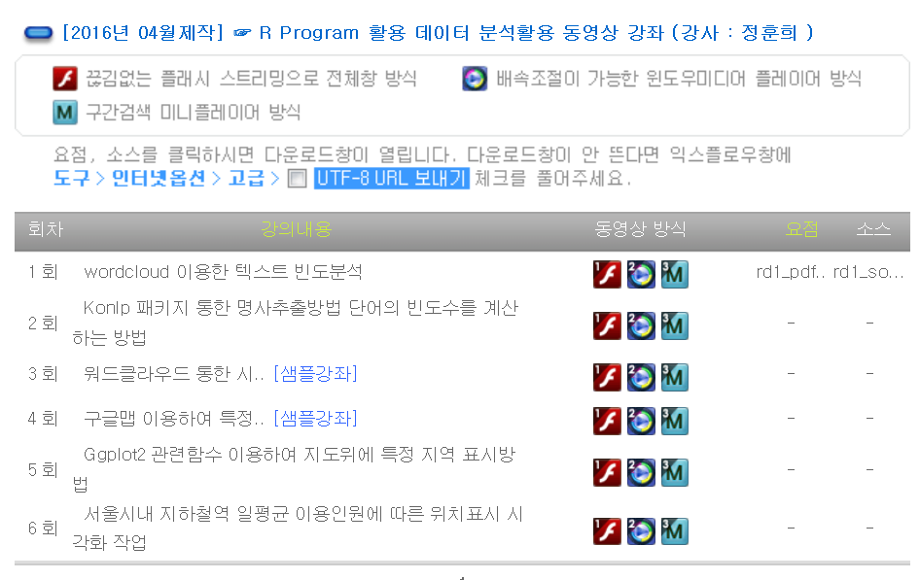

Slide 34
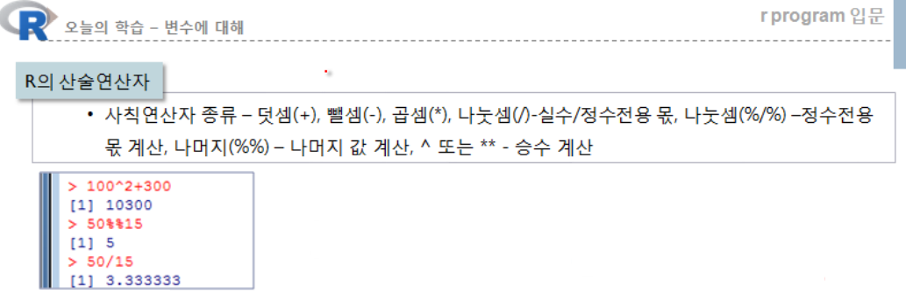
R의 기본 문법 학습하기

Slide 35
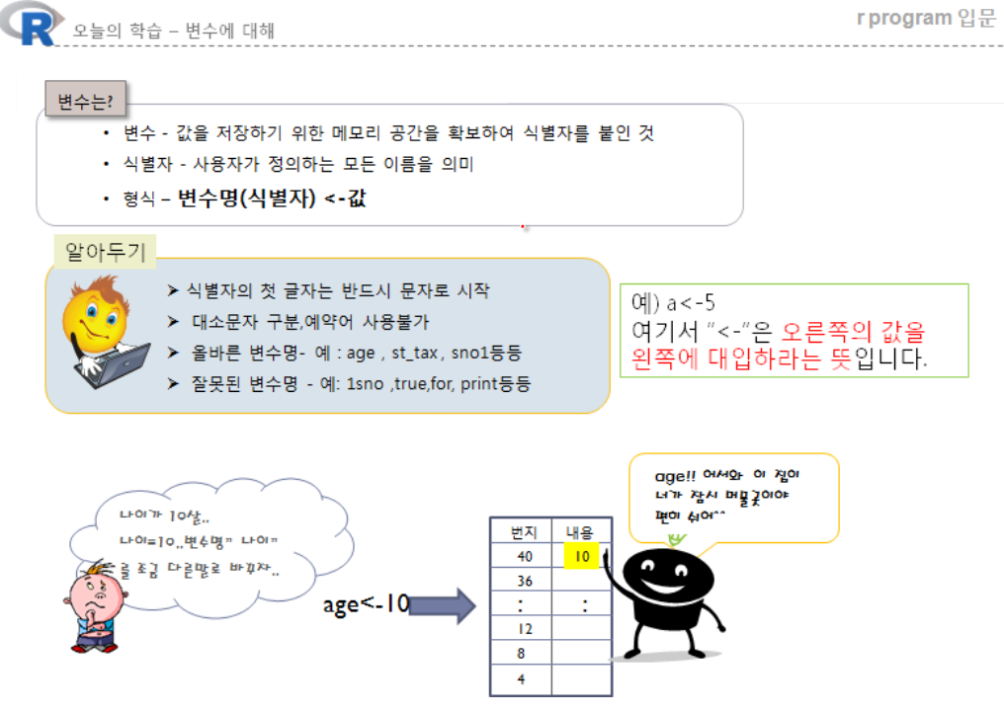
= 고급문 사용시
error발생

Slide 36
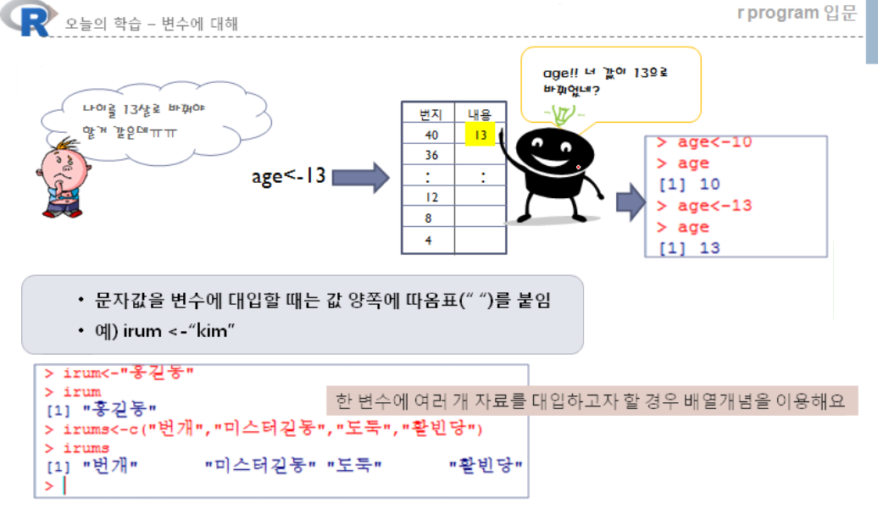

Slide 37
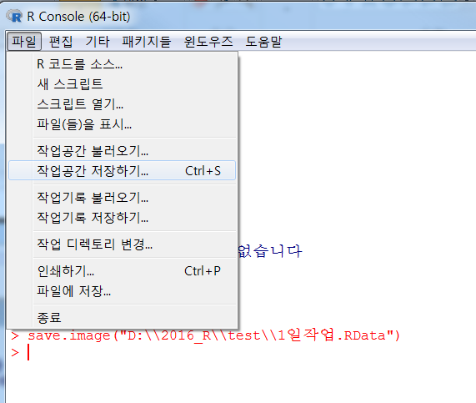

Slide 38
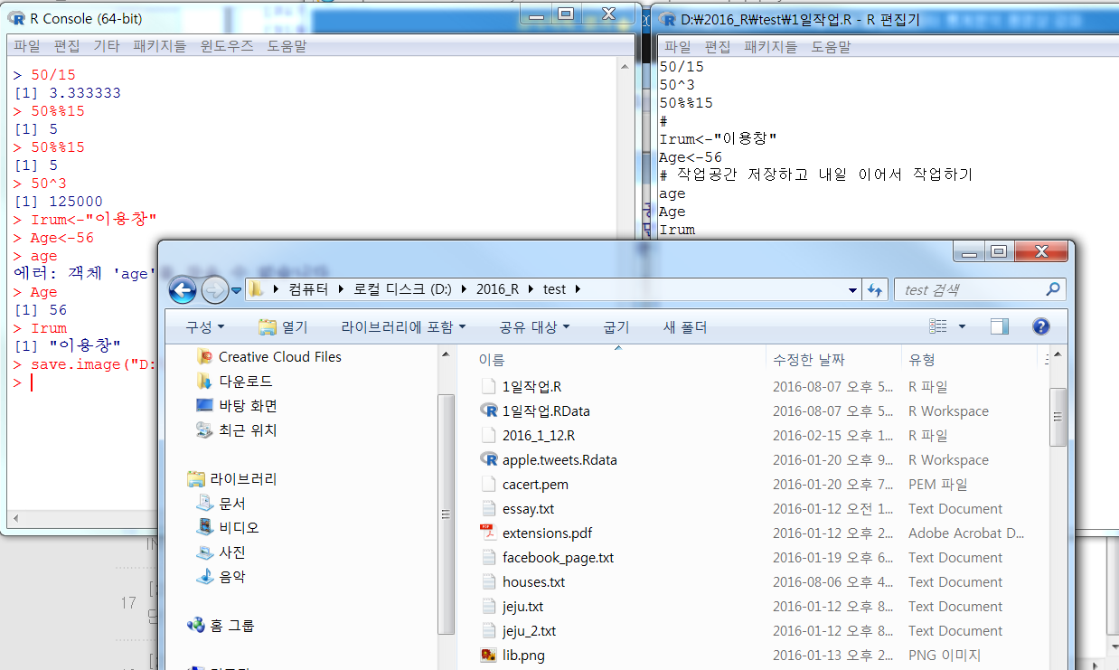
작업공간 저장하기 *.Rdata 편집기 저장 : *.R

Slide 39
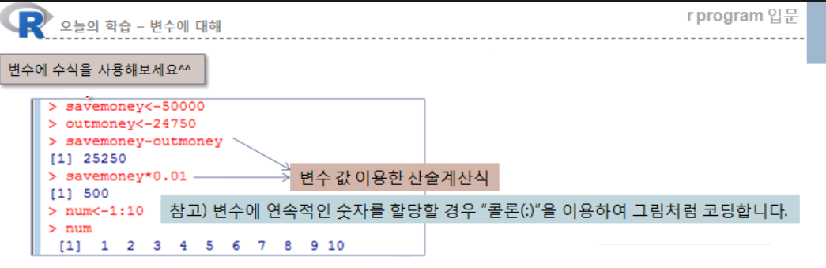
변수 이용한 가감승제 연습

Slide 40
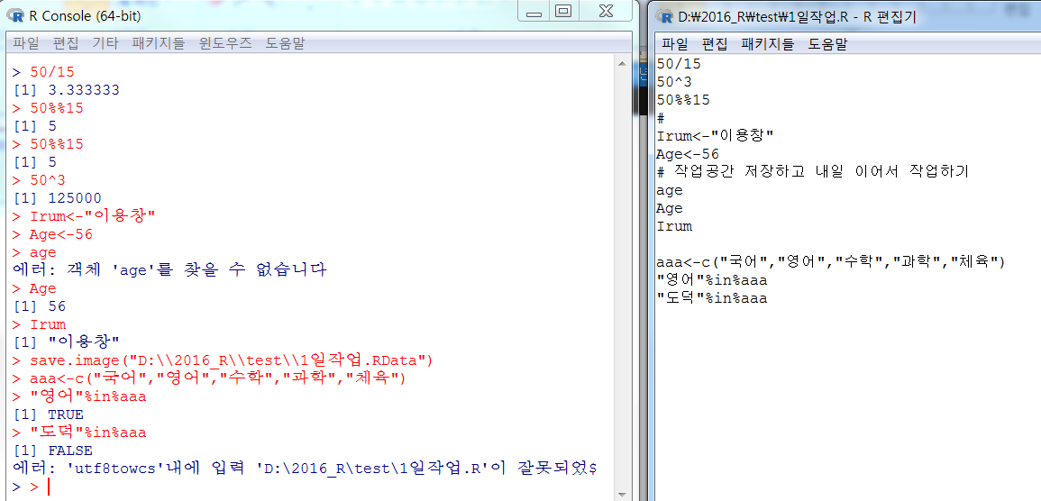

Slide 41
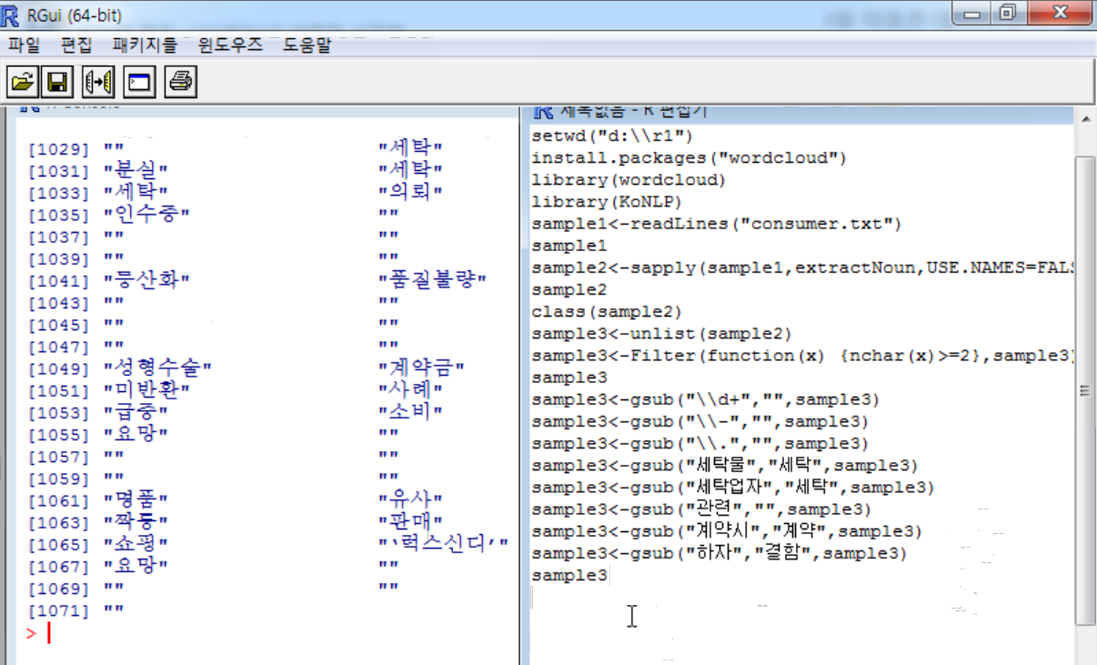
자료수집 – 정제 – 빈도수 산정 – Word Clouding 연습
http://www.comt.co.kr/study/viewer/view_lecture.php?projectCode=&code=rd1&no=21180

Slide 42
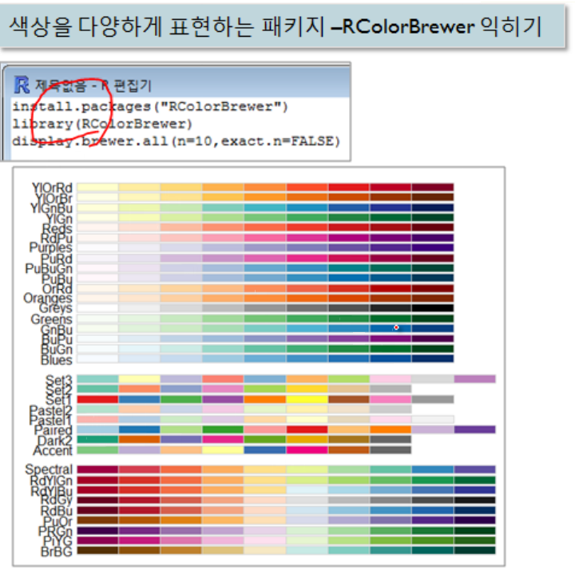

Slide 43
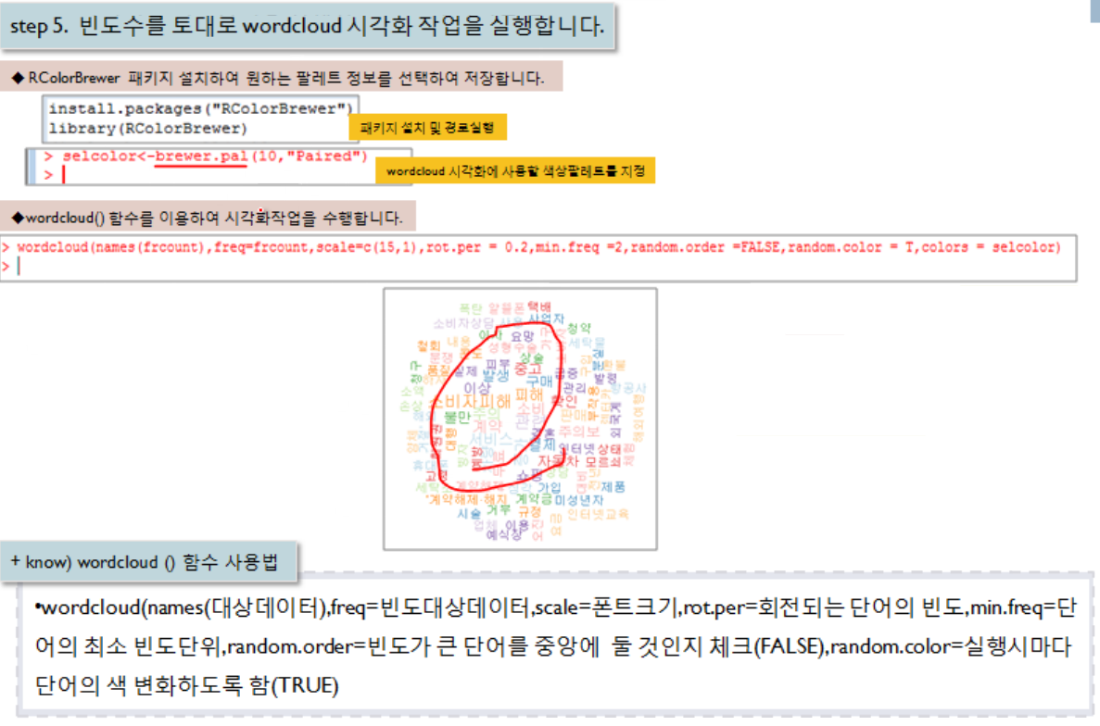

Slide 45
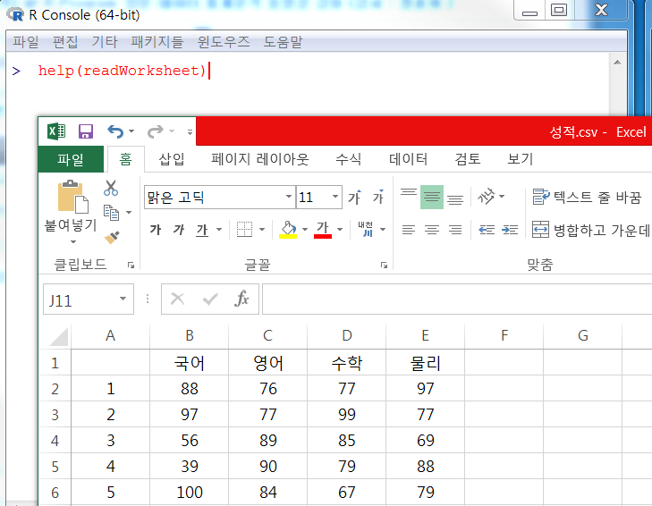

Slide 46
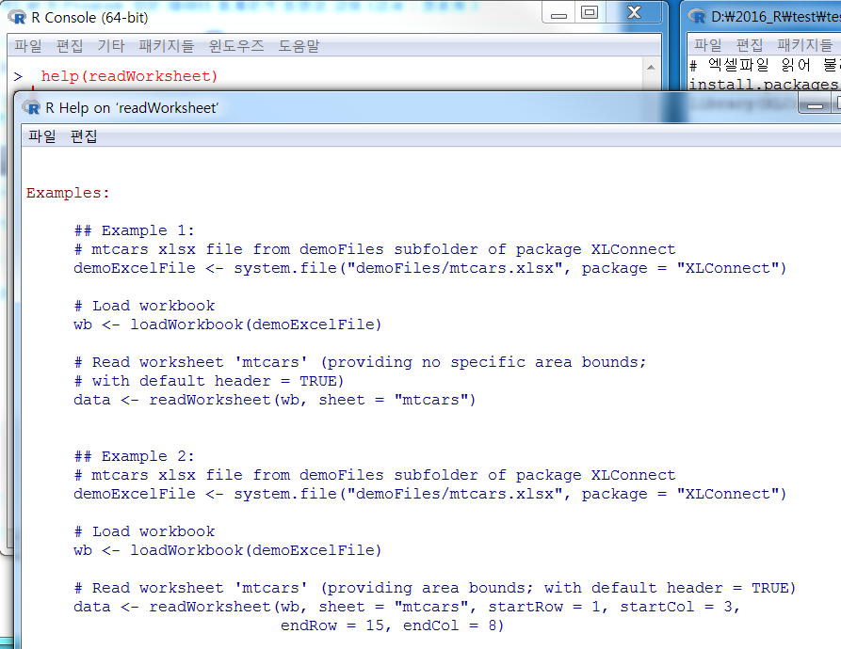

Slide 47
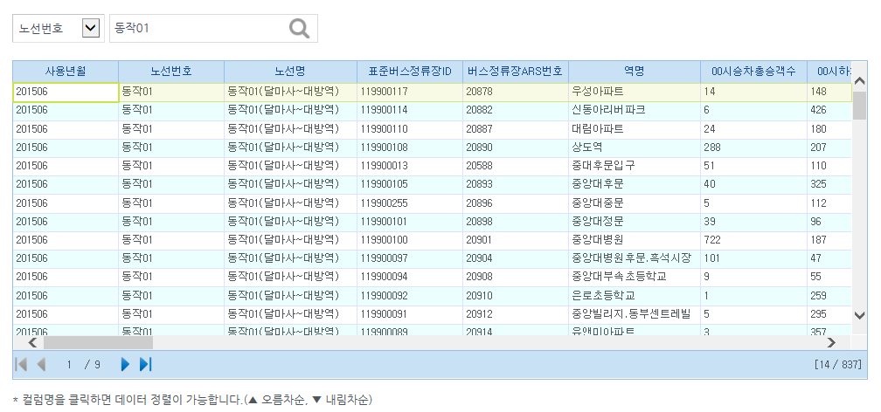
공공데이터 자료처리 http://blog.naver.com/liberty264
서울 열린데이터 광장
서울시 버스노선별 정류장별 시간대별 승하차 인원 정보
http://data.seoul.go.kr/openinf/sheetview.jsp?infId=OA-12913&tMenu=11
.csv로 download 후, 엑셀에서 불러 확인 후 다시 .csv로 저장

Slide 48
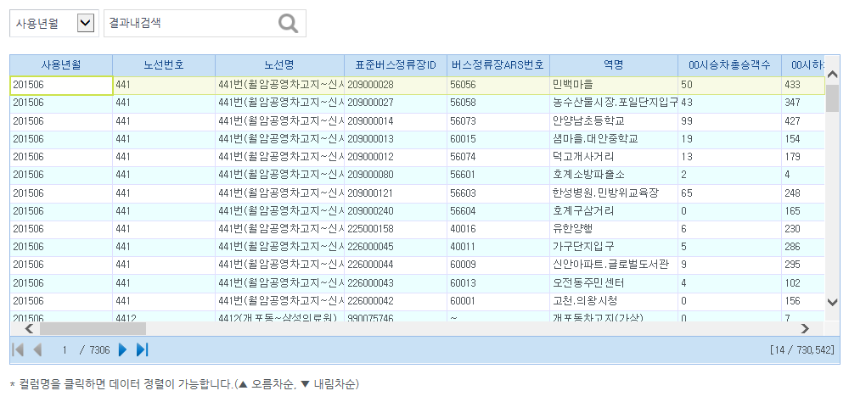

Slide 50

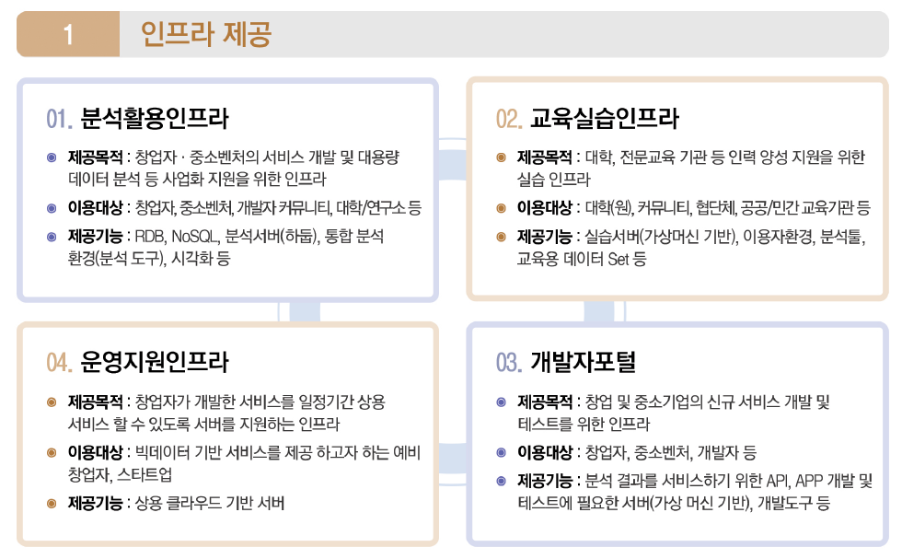

Slide 51
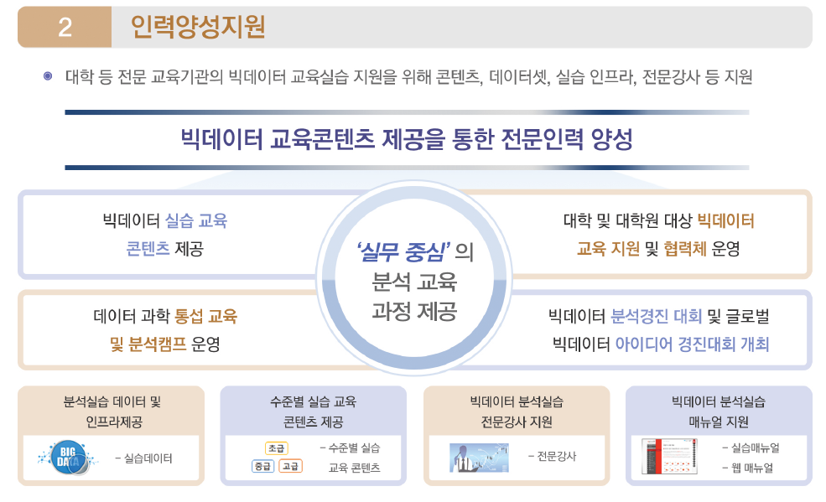

Slide 52
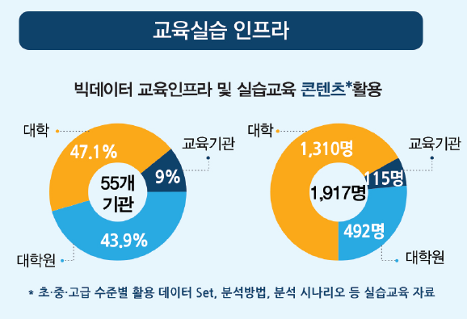

Slide 53
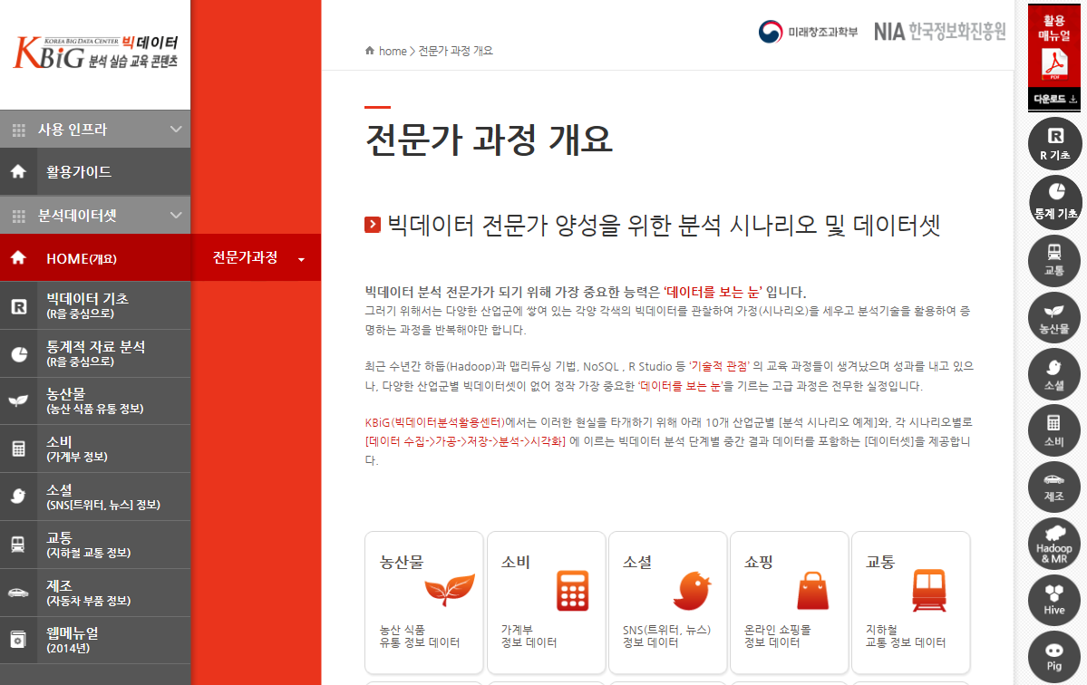
https://kbig.kr/edu_manual/html/01_main.html

Slide 54
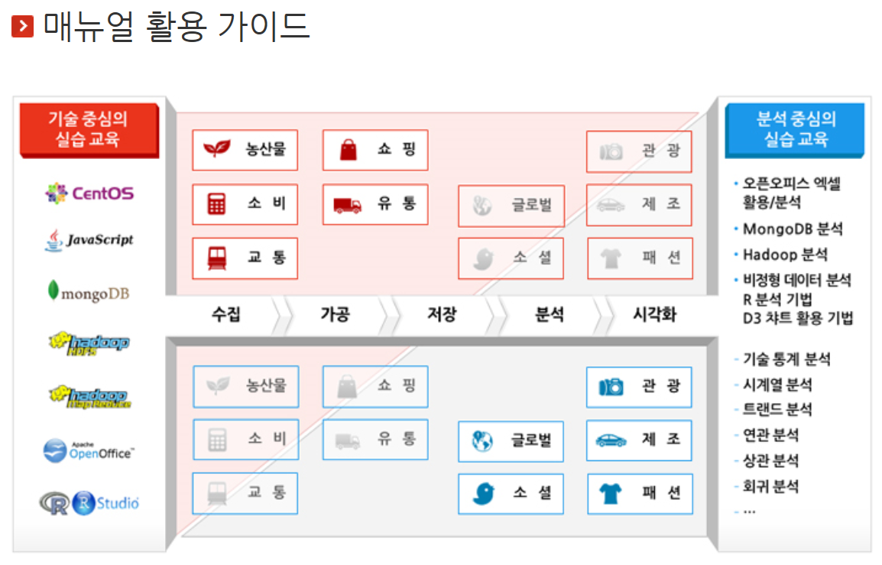

Slide 56
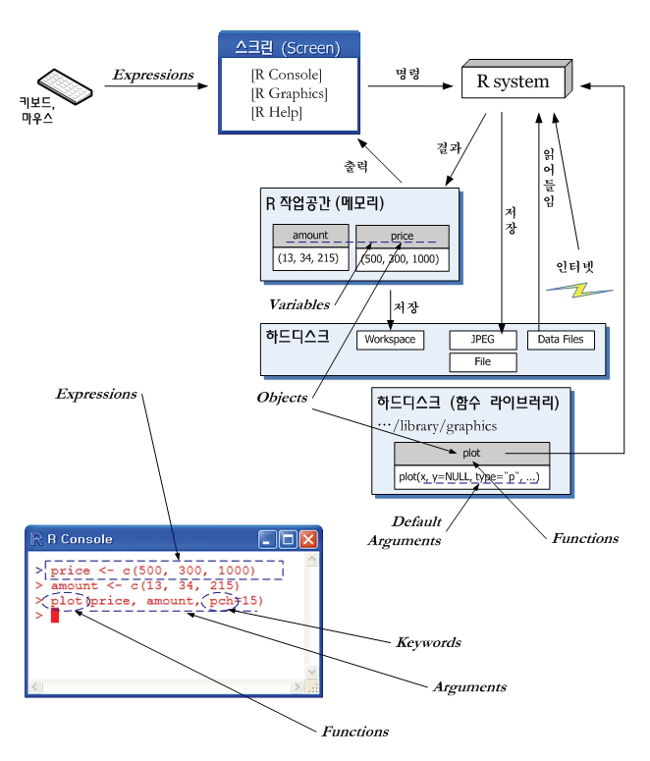

Slide 57
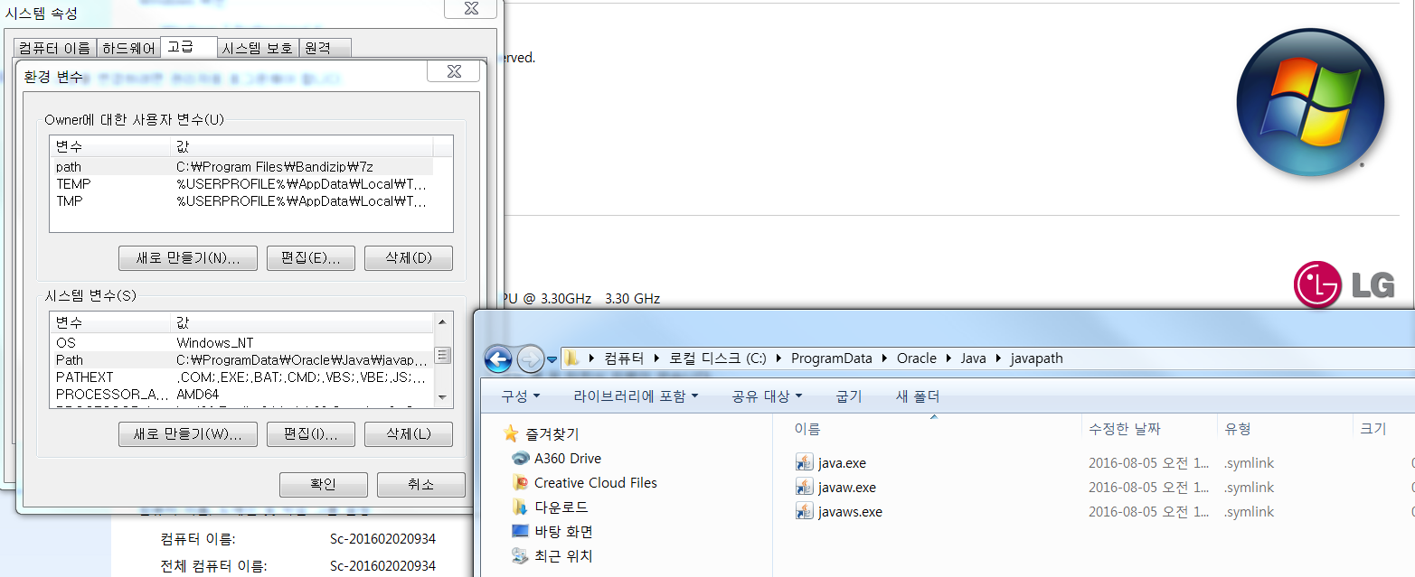
R 설치할 때, rjava 오류 사전 방지 방법
R 설치 후, java 64bit 용인지 확인하고 http://java.com/ko/ 가서
Windows용 java 다운로드 – 아래 모든 자바 다운로드 클릭
또는 직접 http://java.com/ko/download/manual.jsp 로 가서 64bit
다운로드 후, 설치할 것 (주의 일반적인 java다운로드는 32bit용)

Slide 58
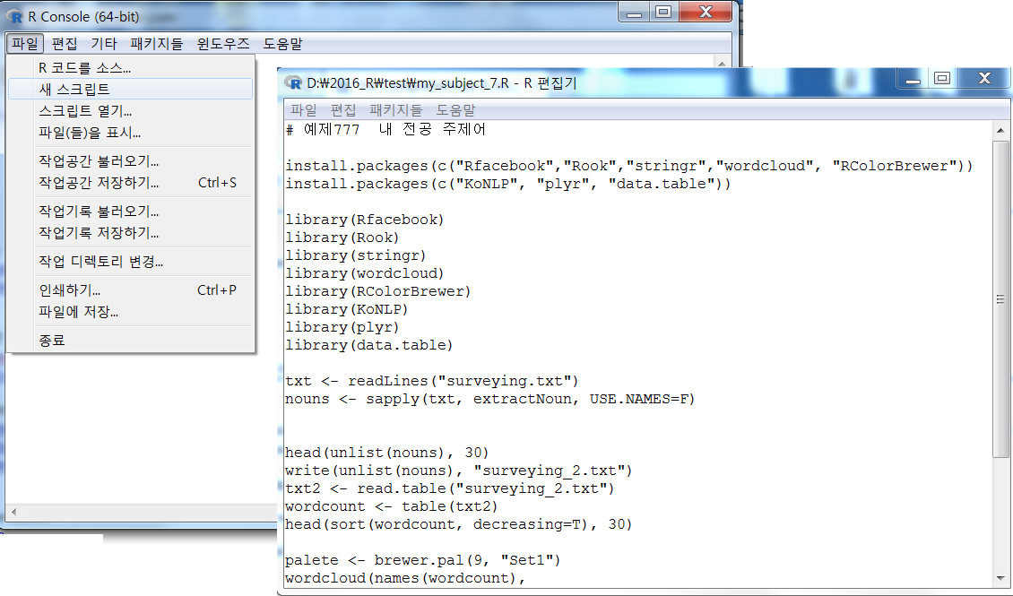
파일 – 새 스크립트(편집, Edit)
– 스크립트 열기(파일을 불러옴)

Slide 59


Slide 60


Slide 61
R 교재 안의 스크립트를 복사해서 편집기에 붙여놓고 실행
R script란 R 콘솔에 입력한 일련의 명령어 및 코드를 모은 텍스트 파일을 의미
R Program Beginning 동영상 강좌
http://www.comt.co.kr/blog/r001.php

Slide 62


